Slide 1
Векторно-координатный метод

Slide 2
Геометрические векторы

Slide 3
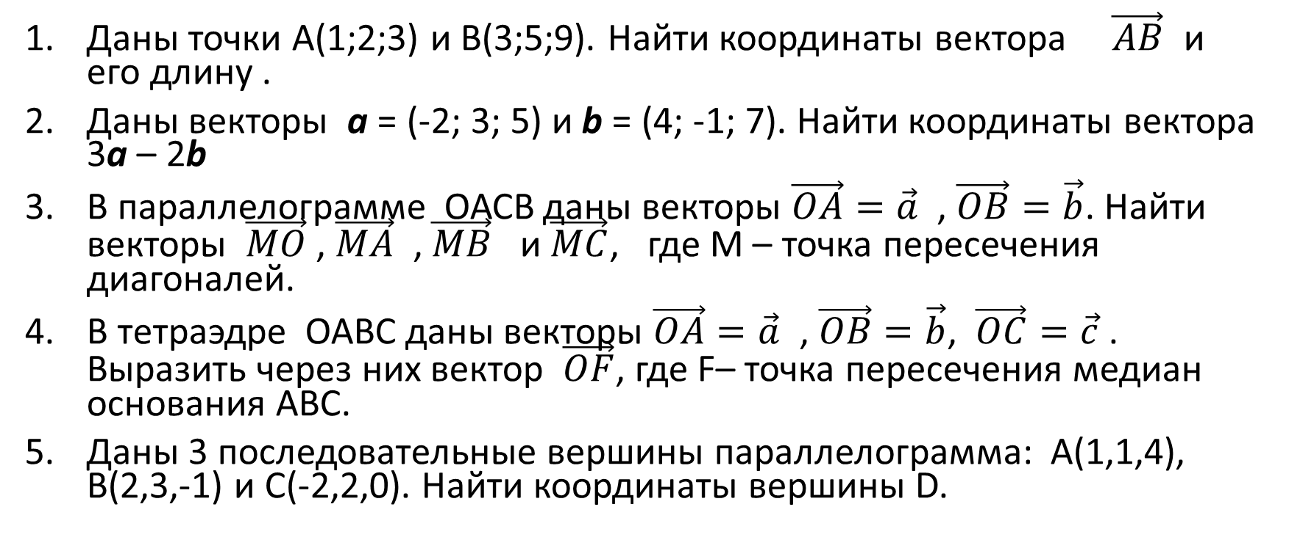
Задачи
Даны точки А(1;2;3) и В(3;5;9). Найти координаты вектора $\vec{AB}$ и его длину .
Даны векторы а = (-2; 3; 5) и b = (4; -1; 7). Найти координаты вектора 3а – 2b
В параллелограмме ОАСВ даны векторы $\vec{OA}=\vec{a}$ , $\vec{OB}=\vec{b}$. Найти векторы $\vec{MO}$ , $\vec{MA}$ , $\vec{MB}$ и $\vec{MC}$, где М – точка пересечения диагоналей.
В тетраэдре ОАВС даны векторы $\vec{OA}=\vec{a}$ , $\vec{OB}=\vec{b}$, $\vec{OC}=\vec{c}$ . Выразить через них вектор $\vec{OF}$, где F– точка пересечения медиан основания АВС.
Даны 3 последовательные вершины параллелограмма: А(1,1,4), В(2,3,-1) и С(-2,2,0). Найти координаты вершины D.

Slide 4
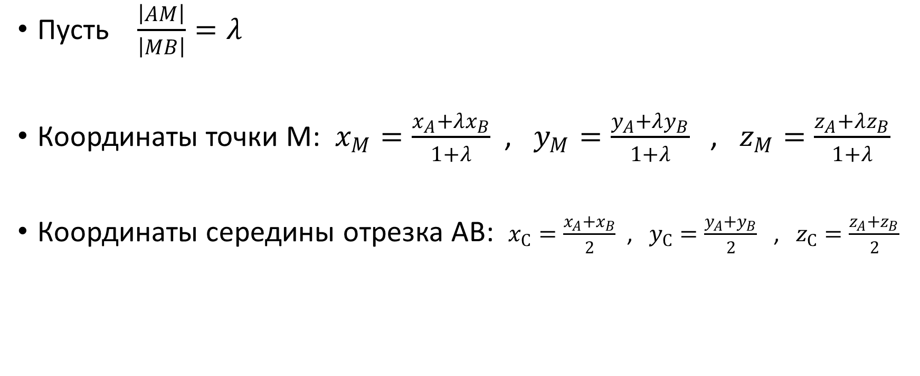
Деление отрезка в заданном отношении
Пусть $\frac{\left|AM\right|}{\left|MB\right|}=λ$
Координаты точки М: $x_{M}=\frac{x_{A}+λx_{B}}{1+λ}$ , $y_{M}=\frac{y_{A}+λy_{B}}{1+λ}$ , $z_{M}=\frac{z_{A}+λz_{B}}{1+λ}$
Координаты середины отрезка АВ: $x_{С}=\frac{x_{A}+x_{B}}{2}$ , $y_{С}=\frac{y_{A}+y_{B}}{2}$ , $z_{С}=\frac{z_{A}+z_{B}}{2}$

Slide 5
Задачи
1. В треугольнике АВС с вершинами А(5;-1;4), В(3;-2;5) и С(5;2;3) найти:
а) длину медианы АМ;
б) координаты точки пересечения медиан
в) основание биссектрисы BL

Slide 6
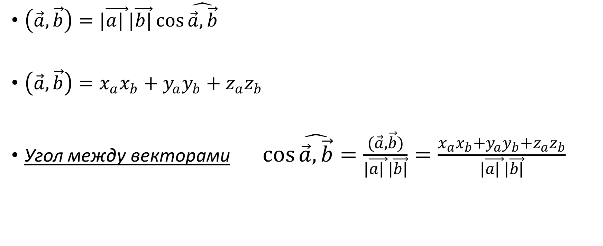
Скалярное произведение векторов
$\left(\vec{a},\vec{b}\right)=|\vec{a| }|\vec{b|}\cos{\hat{\vec{a},\vec{b}}}$
$\left(\vec{a},\vec{b}\right)=x_{a}x_{b}+y_{a}y_{b}+z_{a}z_{b}$
Угол между векторами $\cos{\hat{\vec{a},\vec{b}}}=\frac{(\vec{a},\vec{b})}{|\vec{a| }|\vec{b|}}=\frac{x_{a}x_{b}+y_{a}y_{b}+z_{a}z_{b}}{|\vec{a| }|\vec{b|}}$

Slide 7
Задачи
Найти скалярное произведение (a – b)(2a + b), если |a| = 2, |b| = 3, а угол между а и b равен 120^{о}
Даны векторы а = {2; -3; 1} и b = {-1; 2; 1}. Найти скалярное произведение
(3а – b)(a + 2b)
Найти косинус угла между векторами а = {2; -2; -1} и b = {-6; 3; 2}
В треугольнике АВС с вершинами А(5;-1;4), В(3;-2;5) и С(5;2;3) найти его углы.
Найти острый угол между диагоналями параллелограмма , построенного на векторах $\vec{a}(2; 1:0)$ и $\vec{b}(0;−1;1)$ .
Найти косинус угла между векторами а = {2; -2; -1} и b = {-6; 3; 2}

